Slide 1

ĐẠI HỌC CÔNG NGHIỆP HÀ NỘI
KHOA CÔNG NGHỆ THÔNG TIN
ĐỒ ÁN TỐT NGHIỆP
ĐỀ TÀI: Xây dựng website bán quần áo cho cửa hàng TD SHOP bằng Laravel
Sinh viên thực hiện: Nguyễn Vũ Tiến Độ
MSV: 2020604382
GVHD: Th.S Nguyễn Thị Cẩm Ngoan
Hà Nội, ngày 26 tháng 5 năm 2024

Slide 2
01
04
05
Tổng quan về đề tài
Demo sản phẩm
Hướng phát triển đề tài
Nội dung chính
02
Cơ sở lý thuyết
03
Phân tích thiết kế hệ thống

Slide 3
TỔNG QUAN
VỀ ĐỀ TÀI
1
Phần 01 :
Notes:
3

Slide 4
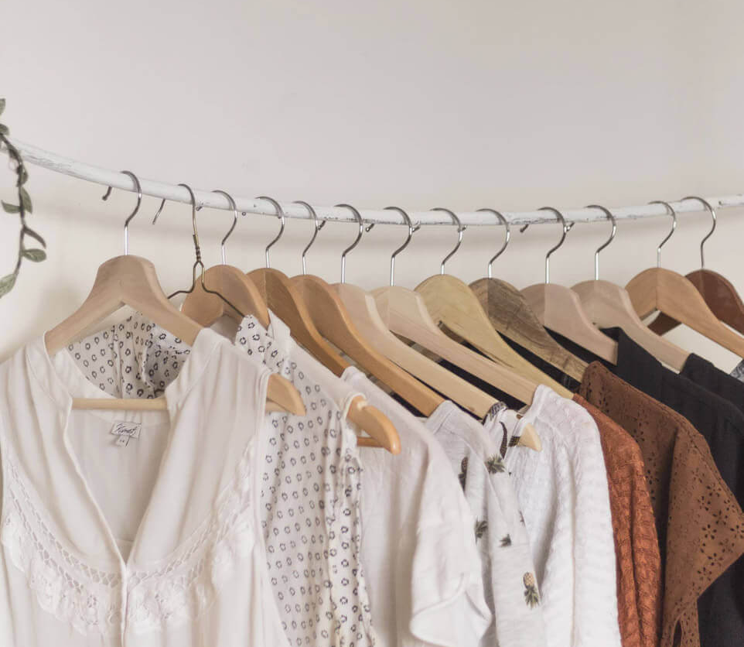

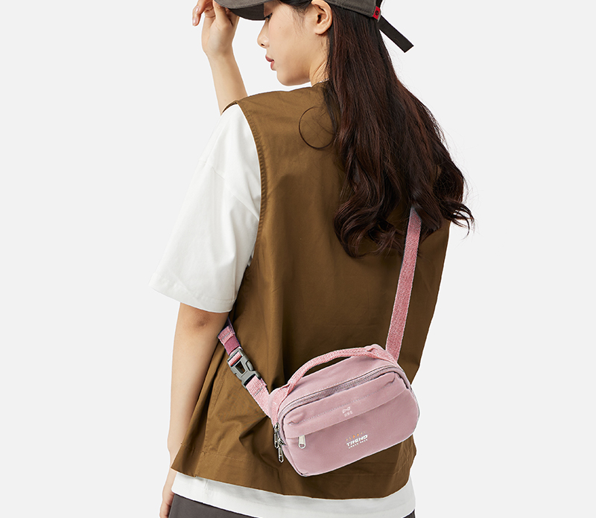
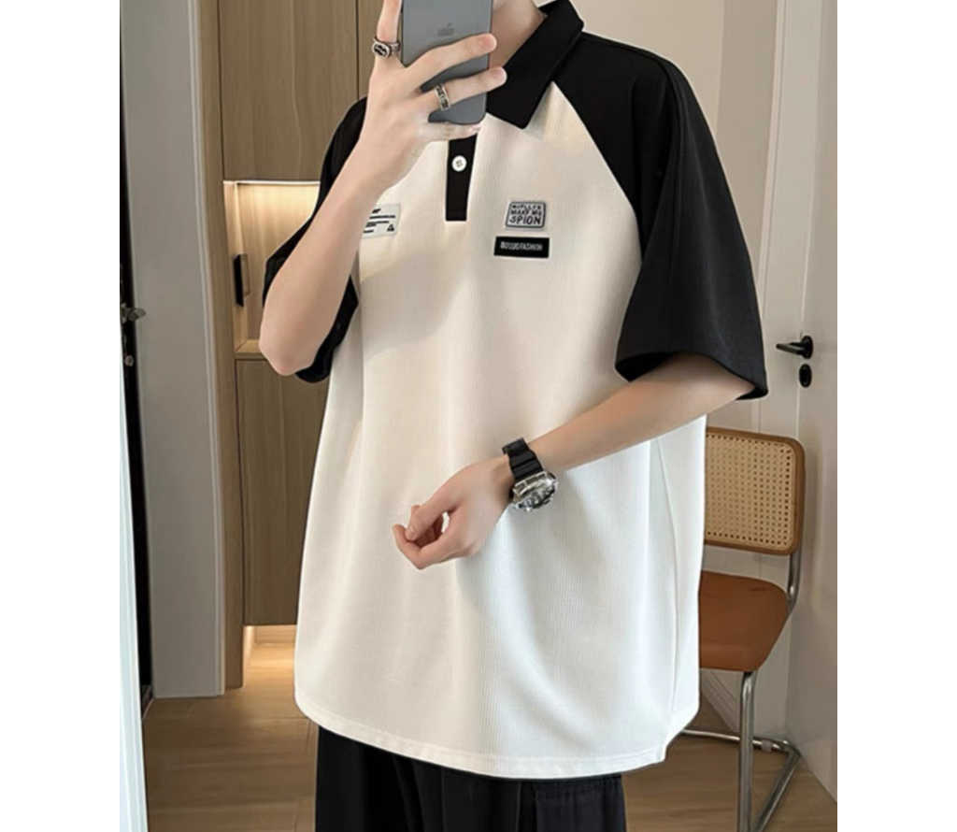
1. Tổng quan về đề tài
Thương mại điện tử đang trở thành một phần không thể thiếu trong cuộc sống hàng ngày, đặc biệt là trong lĩnh vực mua sắm trực tuyến. Thiết kế một website bán hàng thời trang không chỉ mang lại cơ hội kinh doanh mở rộng mà còn giúp nghiên cứu và áp dụng các xu hướng thương mại điện tử mới, đáp ứng nhanh chóng sự thay đổi trong thị trường.

Slide 5
2. Lý do chọn đề tài
Thị trường mua sắm trực tuyến đang phát triển mạnh mẽ, đặc biệt là trong lĩnh vực thời trang.
Giúp tối ưu hóa chi phí, nâng cao hiệu quả kinh doanh. Dễ dàng quản lý, kiểm soát được cửa hàng
Quảng bá được hình ảnh, xây dựng thương hiệu và uy tín cho cửa hàng.
01
02
03
“ Việc chọn đề tài xây dựng website bán quần áo cho cửa hàng TDFashion bằng Laravel ” không chỉ mang lại các kiến thức chuyên môn mà còn là một cơ hội để phát triển kỹ năng và hiểu biết về thị trường thương mại điện tử.

Slide 6
3. Mục tiêu của đề tài
Giao diện linh động, mang đến trải nghiệm tốt cho người dùng.
Tìm kiếm sản phẫm dễ dàng với tính năng tìm kiếm, lọc theo yêu cầu của khách hàng.
Sự tương tác với khách hàng
Quản lí và theo dõi đơn hàng
Mua hàng, quản lý, theo dõi đơn hàng
Hỗ trợ phương thức thanh toán trực tiếp và online.
Các chức năng quản lý: Thống kê thu nhập, Sản phẩm, Danh mục, quản lí tài khoản, tin tức, đơn hàng, …
Trang admin
Phát triển thương hiệu của cửa hàng
Nâng cao chất lượng uy tín thương hiệu của cửa hàng đến người dùng.
Mở rộng

Slide 7
Cơ sở lý thuyết
1
Phần 02 :
Notes:
để giải quyết vấn đề cấp thiết ở trên e đã đặt ra các mục tiêu cụ thể như sau
7

Slide 8


1. Công nghệ và ngôn ngữ sử dụng

Slide 9
2. Chức năng
Đăng ký, đăng nhập, đổi mật khẩu.
Xem sản phẩm, tìm kiếm sản phẩm, lọc sản phẩm theo danh mục, thêm danh sách yêu thích
Thống kê, báo cáo doanh thu của cửa hàng
Quản lí tài khoản, sản phẩm, danh mục, đơn hàng
Thêm vào giỏ hang, cập nhật giỏ hàng, thanh toán

Slide 10
PHÂN TÍCH THIẾT KẾ
HỆ THỐNG
1
Phần 03 :
Notes:
10

Slide 11
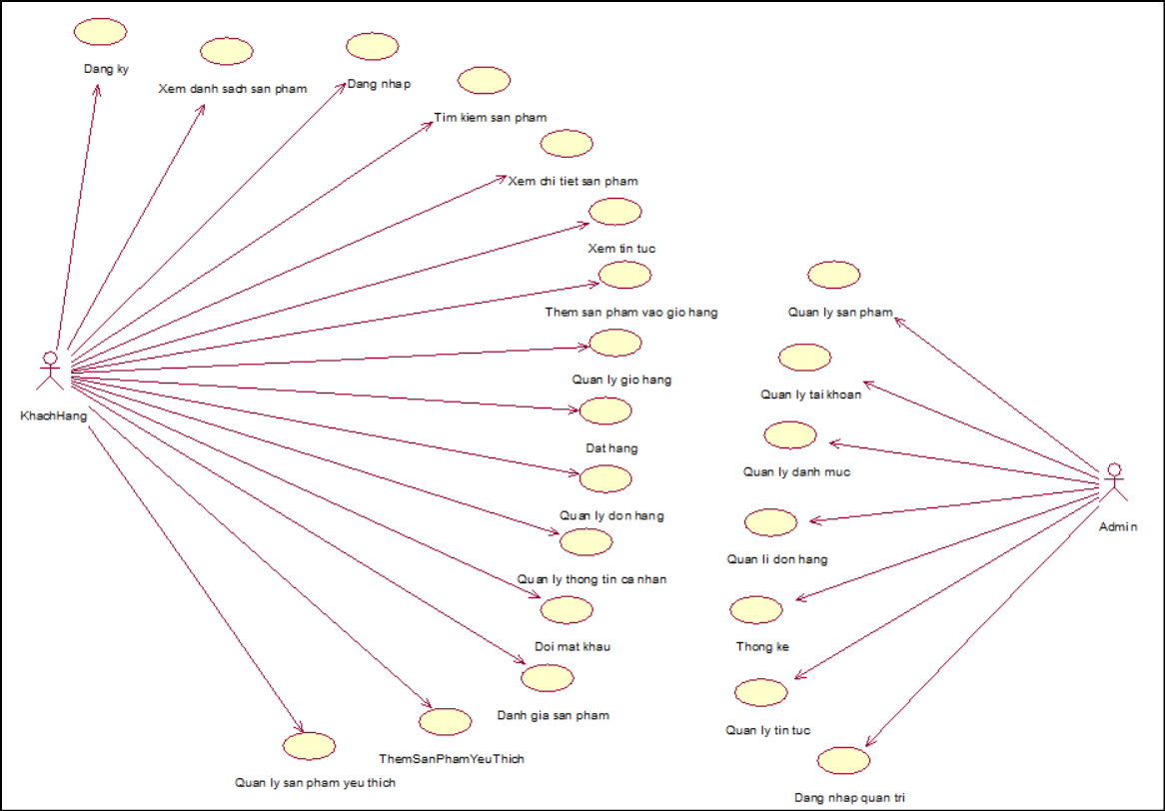
1. Sơ đồ USECASE tổng quát
Notes:
11

Slide 12
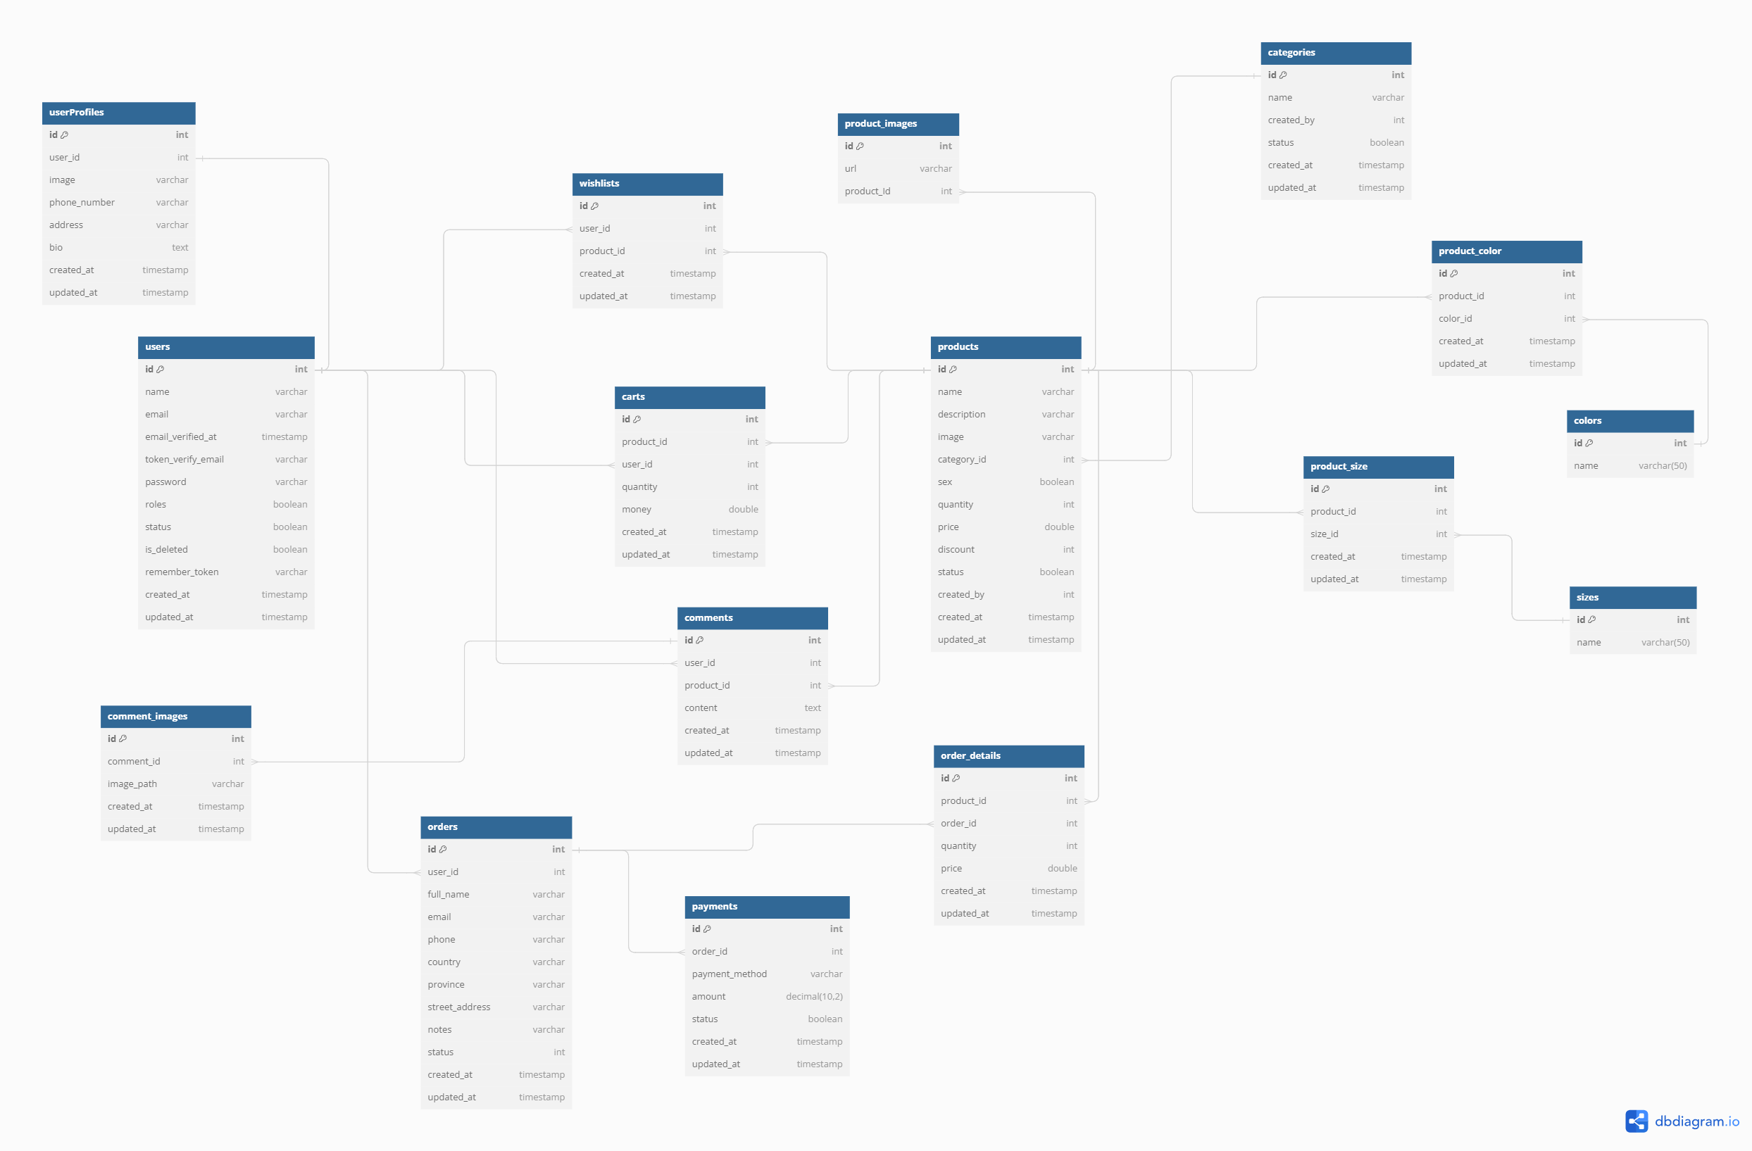
2. Sơ đồ Diagrams tổng quát
Notes:
12

Slide 13
DEMO
SẢN PHẨM
1
Phần 04 :
Đồ án tốt nghiệp
Notes:
13

Slide 14
Phần 05 :
HƯỚNG PHÁT TRIỂN
ĐỀ TÀI
Notes:
14

Slide 15



1. Hướng phát triển đề tài
Phát triển thêm nhiều chức năng của website như: Trò chuyện với nhân viên tư vấn, thêm các phương thức thanh toán khác nhau.
Thay đổi giao diện cho website thân thiện với người dùng hơn và thêm chức năng, tăng khả năng bảo mật, tăng SEO tối ưu hóa cho công cụ tìm kiếm.
Tích hợp AI để đề xuất các sản phẩm liên quan, cần thiết và phù hợp cho khách hàng.

Slide 16
Kết luận
Trang web đã đáp ứng nhu cầu cơ bản của người dùng với giao diện thân thiện và các chức năng cần thiết. Sử dụng các phương pháp thiết kế hiện đại và hiệu ứng động làm cho trang web trở nên sinh động. Hệ thống quản trị cơ sở dữ liệu mySQL hiệu quả, cùng với tích hợp cổng thanh toán MOMO, mang đến sự tiện lợi cho khách hàng. Tuy nhiên, do hạn chế về thời gian, đồ án còn một số thiếu sót so với các trang thương mại điện tử hiện nay.
Notes:
16

Slide 17
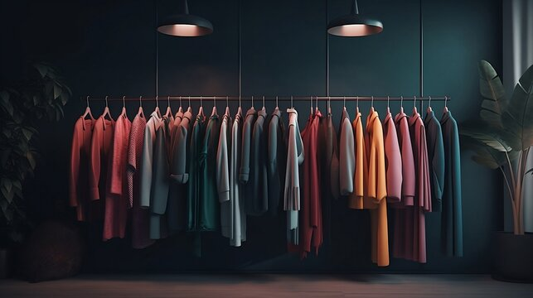
THANK YOU
FOR WATCHING
Em xin chân thành cảm ơn hội đồng thầy cô đã lắng nghe và theo dõi bài thuyết trình của em.
Notes:
17

